Slide 1
Part 1
- 일원배치 분산분석-

Slide 2
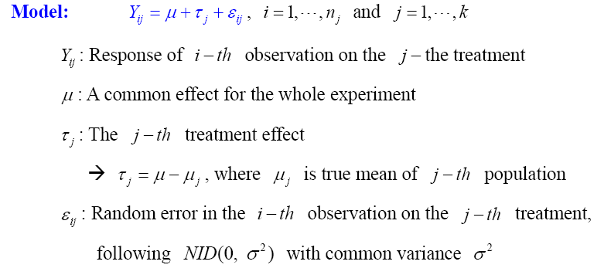

Slide 3
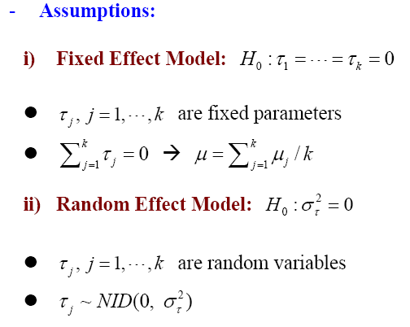

Slide 4

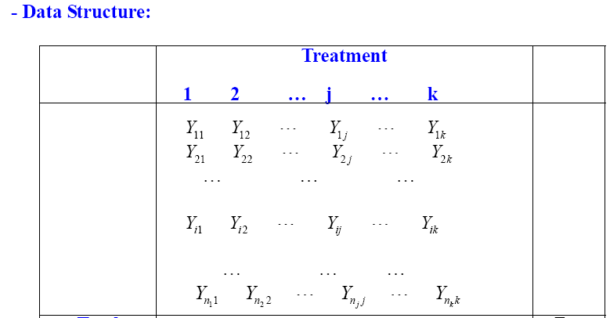

Slide 5
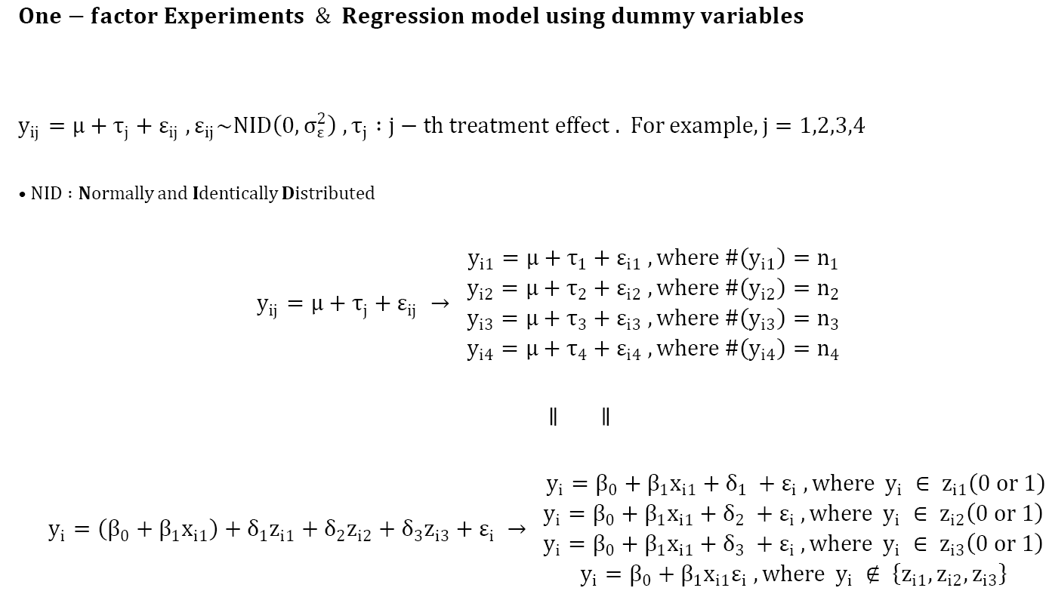

Slide 6
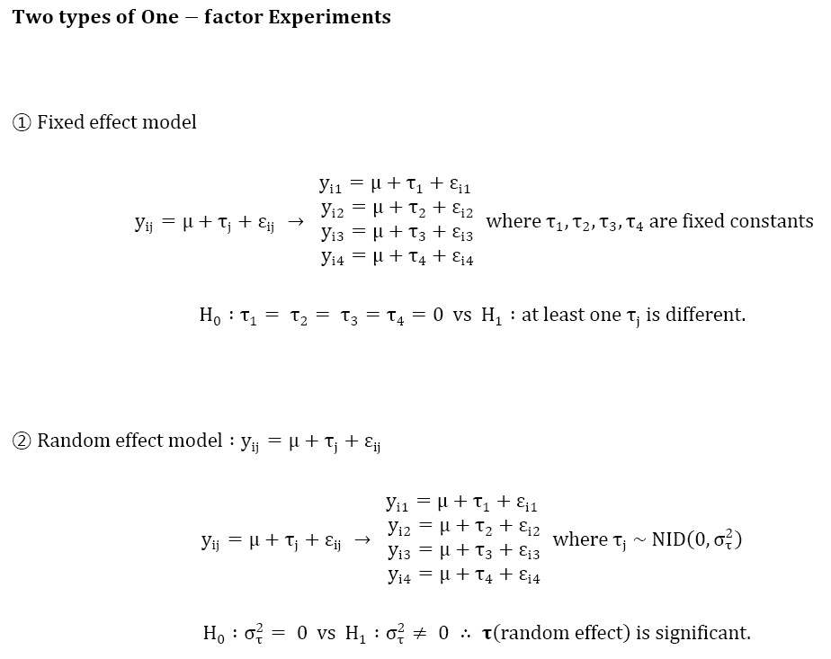

Slide 7
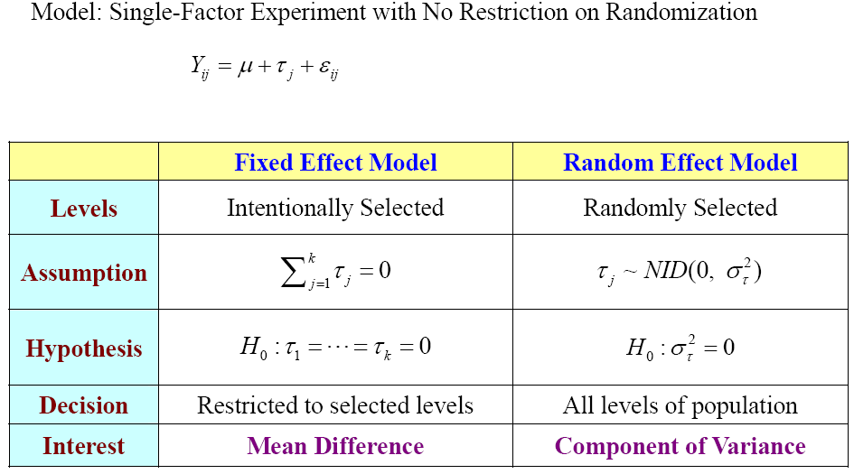

Slide 8
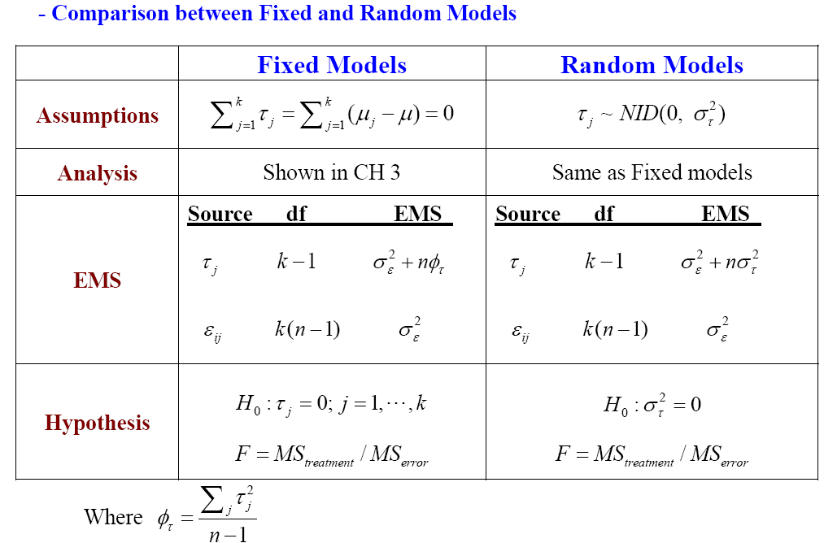

Slide 9
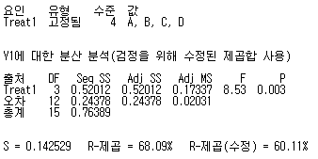
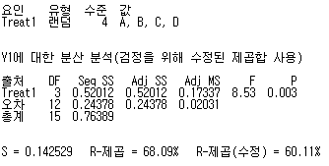

Slide 10
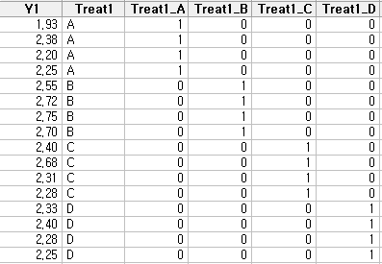

Slide 11
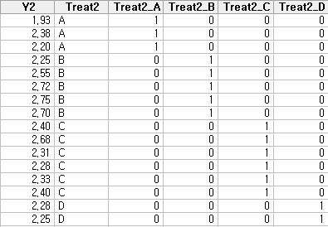

Slide 12
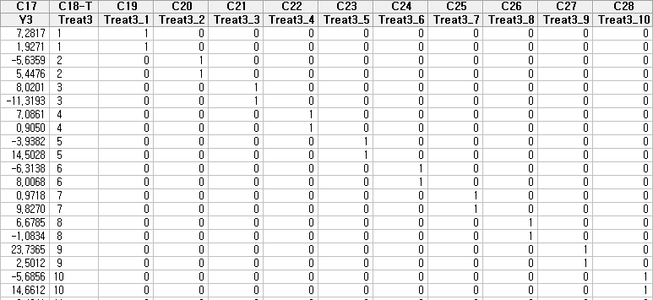
Treatment(factor)를 Random화 하여 처리해야 하는 데이터의 예
그냥 단순히 fixed effect model로 분석하면, 추정치가 매우 불안정해진다.
이는 각 Treatment마다의 관측치의 수가 너무 작기 때문이다.
게다가 모형 해석도 복잡하다.
이런 경우에는…
-> 실험계획법에서는 Treatment(factor)를 Random화 하여 분석.
-> 선형모형에서는 Mixed effect model을 이용하여 분석.

Slide 13
Part 2
- 사후검정과 잔차검정 -

Slide 14
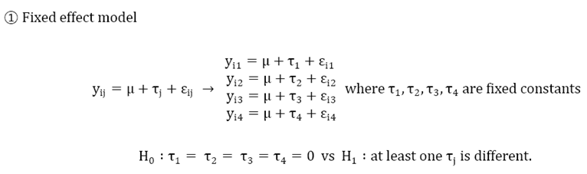
Fixed Effect Model 의 경우, ANOVA 검정 후 추가적인 분석 가능
(Random Effect Model도 가능은 하지만, 복잡한 문제이므로 없다고 생각해도 무방.)
H0을 기각하여, 적어도 하나의 처리평균이 다르면,
어떤 처리평균이 다른지를 세부적으로 검정하고자 할 수 있다.
이러한 검정을 사후검정이라고 한다. (after ANOVA-test)
통계 소프트웨어마다 사용 가능한 사후검정 방법이 다르다.
미니탭에서는 튜키, 피셔, 더넷 등을 사용한다.
(SAS의 직교대비검정, 쉐페검정, SNK 는 미니탭에 없음)

Slide 15
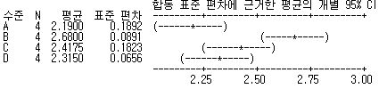
B
C
D
A

Slide 16
B
A
B
C
A
B
C
D
A
B
D
A
B
A
* * *

Slide 17
오차의 가정 검토 – 잔차를 이용해서 확인.
오차의 기본가정 3가지(정규성, 독립성, 등분산성)을 살펴보면 됨.
자료가 시간 순서대로 측정된 것이 아니면, 관측치 순서를 뒤섞을 수 있다.
따라서 보통은 정규성과 등분산성 위주로 검정을 하게 된다.

Slide 18
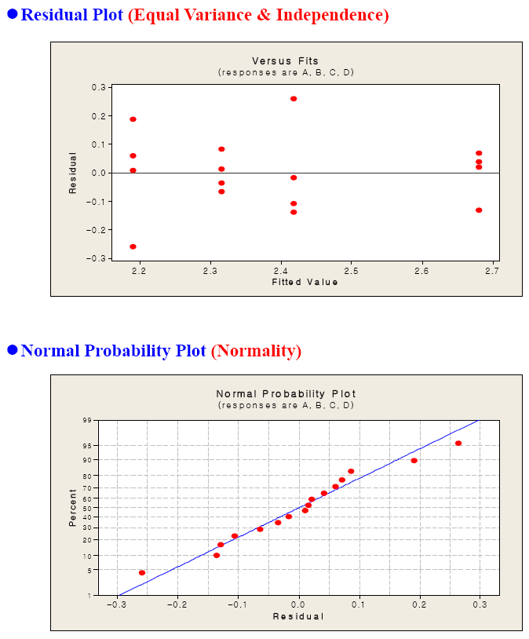

Slide 19
